Slide 1

模拟与数字电路
Analog and Digital Circuits
23_存储器
（数电P333-387）

Slide 2
内容提纲
只读存储器
随机存取存储器
存储器容量扩展

Slide 3
半导体存储器
能够保存大量二值信息的半导体器件
存储容量 = 字数×(每字对应的位数)
  举例：8G存储卡，实际容量8GByte*8bits/Byte=64Gbits
  每个字具有唯一的编号，称为地址
一般结构
地址
译码
存储
阵列
读/写
控制
地址
数据
控制

Slide 4
半导体存储器分类
只读存储器
  Read Only Memory，简称ROM
  正常工作状态只是读出信息，断电后信息不会丢失，常用于存放固定信息(如程序、常数等)
随机存储器
  Random Access Memory ，简称RAM
  在运行状态可以随时进行读出或写入操作，存储信息必须有电源供应才能保存，一旦掉电，信息全部丢失

Slide 5
只读存储器ROM
MROM (Masked ROM)
  掩模ROM，不可改写
PROM (Programmable ROM)
  可编程一次
EPROM (Erasable PROM)
  紫外线可擦除可编程ROM
EEPROM (Electrically EPROM)
  电可擦除可编程ROM
Flash memory
  闪存，一种特殊的EEPROM
离线
编程
在线
编程

Slide 6
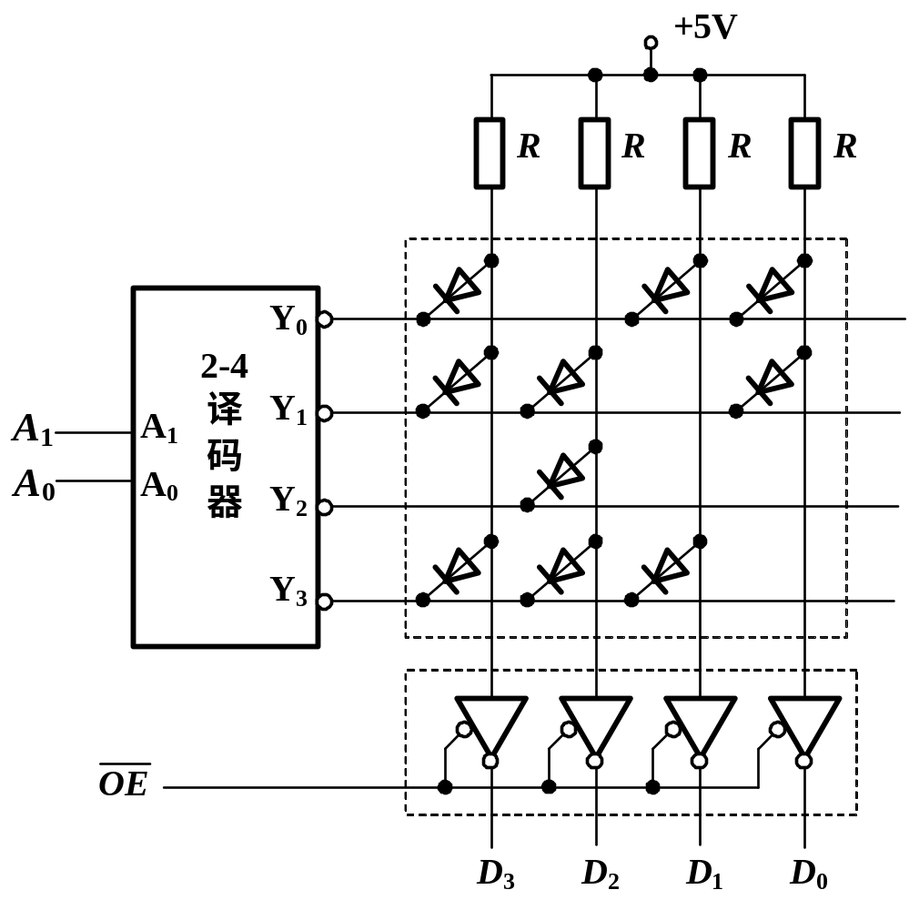
掩模ROM
存储容量
  = 4 x 4 (位)
  4个字→2位地址
  每字4位→4位数据
字线与位线的交点都是一个存储单元
  有二极管相当存1
  无二极管相当存0
存储
阵列
地址译码
字线
位线
输出缓冲
Notes:
掩模ROM的特点：
出厂时已经固定，不能更改，适合大量生产；
简单，便宜，非易失性。
存储矩列
4行x4列
行和列的每个交叉点是一个存储单元
存储单元
存储一位信息
有二极管相当存1，无二极管相当存0
地址译码
选择存储阵列中的一行
输出缓冲
当OE=0时输出选中行，否则呈高阻状态

Slide 7
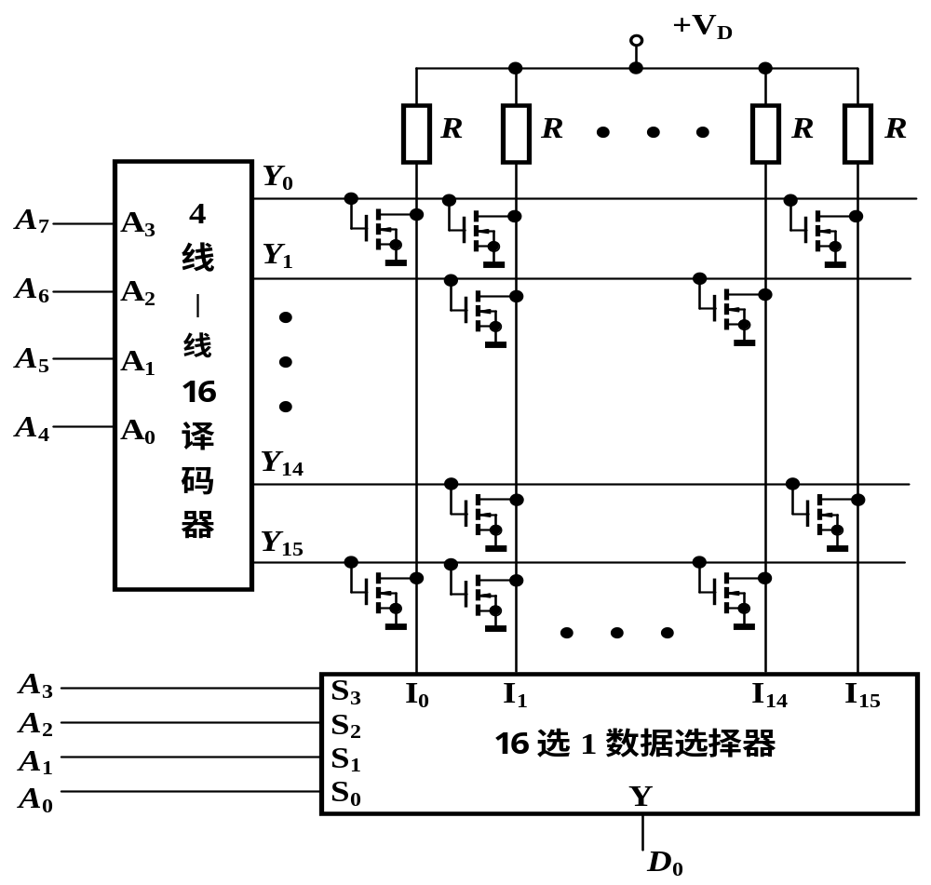
地址二维译码
高位地址译码
  选择一行(字)
低位地址译码
  从选中的行选择一列(位)
字线与位线的交点都是一个存储单元
  有MOS管相当于存0，无MOS管相当于存1
Notes:
MOS管为增强型N沟道管，如果A【7-4】选中，则对应Y[i]输出为高，横着一排被选中，其输出达到位线，同一位线上的其他路Y[0-15]，由于MOS管不导通，因此不影响位线电压。然后由A[3-0]决定输出哪根位线I[0-15]。被选中的节点，如存在MOS管，则由于MOS管导通，电流经过R，因此位线电压底（Vd-I*R），相当于位线接地，读出0，如果没有MOS管，则仅有微量电流经过R，相当于位线接Vd, 读出1。

Slide 8
示例：ROM应用
利用ROM实现二进制码与格雷码相互转换
编码顺序 | 二进制码 | 格雷码 | 编码顺序 | 二进制码 | 格雷码
0 | 0000 | 0000 | 8 | 1000 | 1100
1 | 0001 | 0001 | 9 | 1001 | 1101
2 | 0010 | 0011 | 10 | 1010 | 1111
3 | 0011 | 0010 | 11 | 1011 | 1110
4 | 0100 | 0110 | 12 | 1100 | 1010
5 | 0101 | 0111 | 13 | 1101 | 1011
6 | 0110 | 0101 | 14 | 1110 | 1001
7 | 0111 | 0100 | 15 | 1111 | 1000

Slide 9
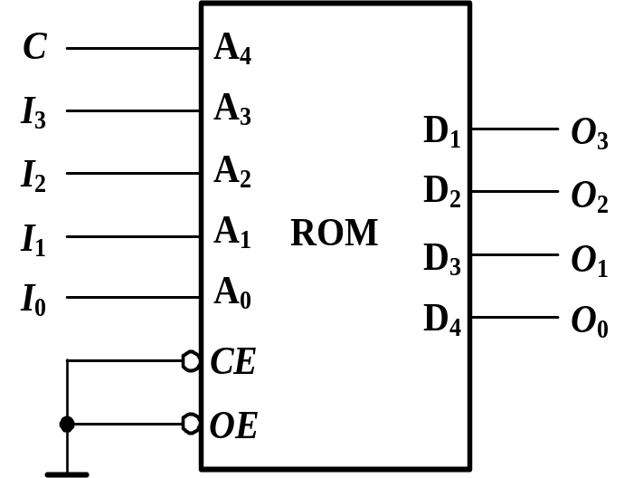
示例：ROM应用(续)
C = 0
  二进制码→格雷码
C = 1
  格雷码→二进制码
C | I₃ I₂ I₁ I₀ (二进制码) | O₃O₂O₁O₀ (格雷码) | C | I₃ I₂ I₁ I₀ (格雷码) | O₃O₂O₁O₀ (二进制码)
0 | 0 0 0 0 | 0 0 0 0 | 1 | 0 0 0 0 | 0 0 0 0
0 | 0 0 0 1 | 0 0 0 1 | 1 | 0 0 0 1 | 0 0 0 1
0 | 0 0 1 0 | 0 0 1 1 | 1 | 0 0 1 0 | 0 0 1 1
0 | 0 0 1 1 | 0 0 1 0 | 1 | 0 0 1 1 | 0 0 1 0
0 | 0 1 0 0 | 0 1 1 0 | 1 | 0 1 0 0 | 0 1 1 1
0 | 0 1 0 1 | 0 1 1 1 | 1 | 0 1 0 1 | 0 1 1 0
0 | 0 1 1 0 | 0 1 0 1 | 1 | 0 1 1 0 | 0 1 0 0
0 | 0 1 1 1 | 0 1 0 0 | 1 | 0 1 1 1 | 0 1 0 1
0 | 1 0 0 0 | 1 1 0 0 | 1 | 1 0 0 0 | 1 1 1 1
0 | 1 0 0 1 | 1 1 0 1 | 1 | 1 0 0 1 | 1 1 1 0
0 | 1 0 1 0 | 1 1 1 1 | 1 | 1 0 1 0 | 1 1 0 0
0 | 1 0 1 1 | 1 1 1 0 | 1 | 1 0 1 1 | 1 1 0 1
0 | 1 1 0 0 | 1 0 1 0 | 1 | 1 1 0 0 | 1 0 0 0
0 | 1 1 0 1 | 1 0 1 1 | 1 | 1 1 0 1 | 1 0 0 1
0 | 1 1 1 0 | 1 0 0 1 | 1 | 1 1 1 0 | 1 0 1 1
0 | 1 1 1 1 | 1 0 0 0 | 1 | 1 1 1 1 | 1 0 1 0

Slide 10
随机存取存储器RAM
随机存取存储器（Random Access Memory，RAM）
  SRAM
    Static RAM
    静态RAM
  DRAM
    Dynamic RAM
    动态RAM
  刷新
    保证存储信息不丢失的措施
SRAM与DRAM比较
 | SRAM | DRAM
刷新 | 不需要 | 需要
速度 | 快 | 慢
控制 | 简单 | 复杂
集成度 | 低 | 高
价格 | 昂贵 | 便宜
功耗 | 高 | 低

Slide 11
SRAM芯片
地址引脚数
  决定存储字数
数据引脚数
  决定存储字长
控制引脚
  WE : 写允许(Write Enable)
  OE : 输出允许(Output Enable)
  CS : 片选(Chip Select)
存储容量 = 2^{m} x n (位)
A0 ~Am-1
m
WE
D0 ~ Dn-1
SRAM
芯片
OE
n
CS
功能表
CS | WE | OE | D0 ~ Dn-1 | 操作
1 | x | x | 高阻 | 无操作
0 | 0 | x | 输入 | 写
0 | 1 | 0 | 输出 | 读
0 | 1 | 1 | 高阻 | 无输出

Slide 12
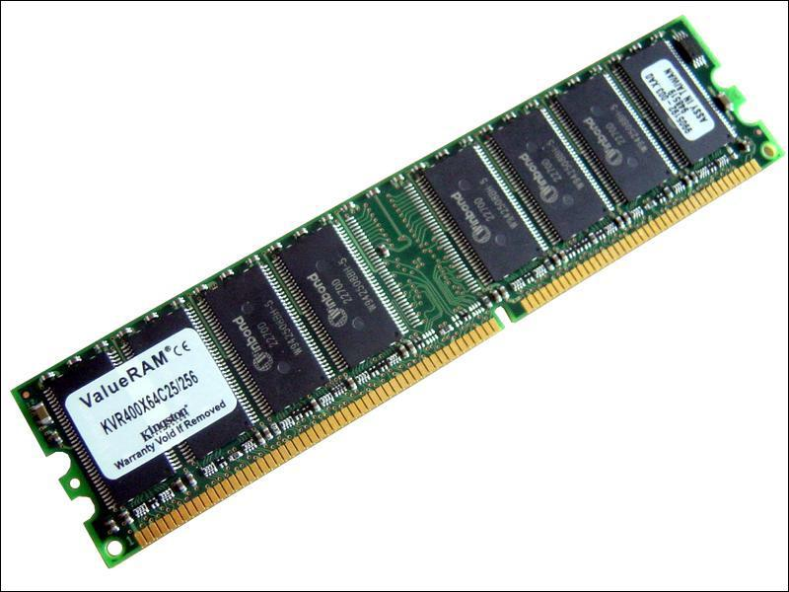
/CS: 片选(Chip Select)
用于多芯片扩展，
未选中时输出为高阻，避免总线冲突

Slide 13
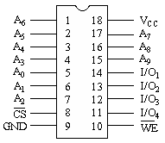
示例：SRAM芯片2114
容量 = 1K x 4 = 4Kb
地址: A0～A9
数据: I/O1～I/O4
控制: 片选CS和写允许WE
电源和地: Vcc和GND
A0~A9
10
Intel
2114
I/O1~I/O4
WE
4
CS
Intel 2114 逻辑图
Intel 2114 引脚图
Notes:
DIP (Dual in-line) Package

Slide 14
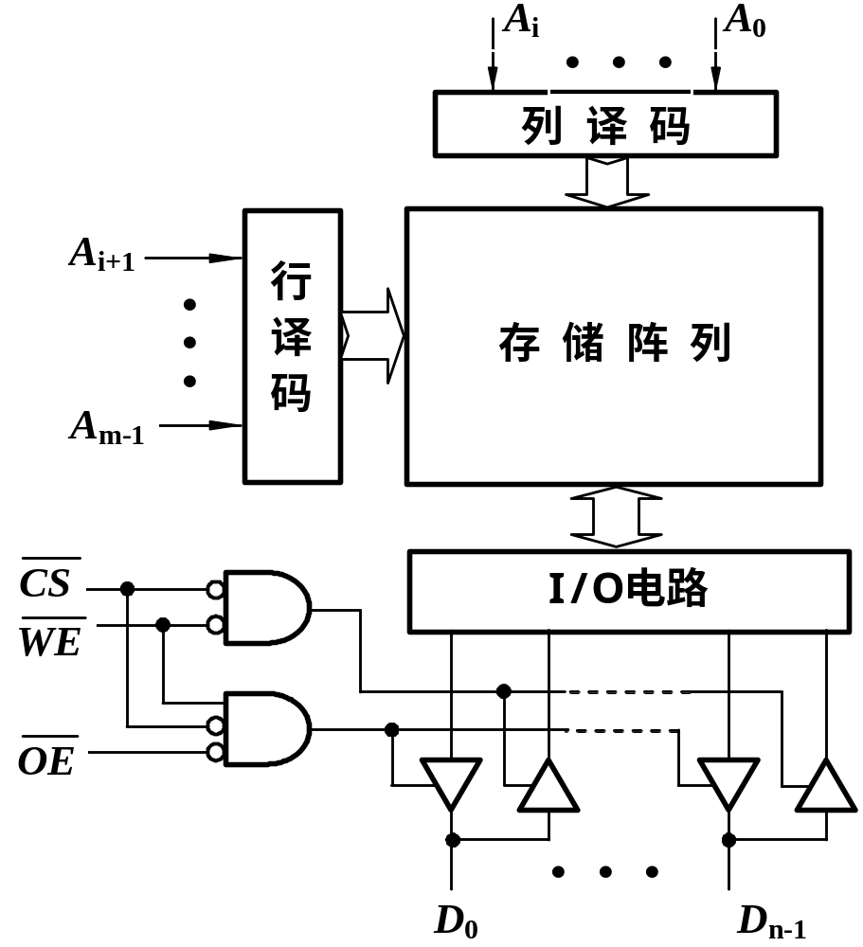
SRAM芯片内部结构
存储阵列
地址译码
输入/输出控制

Slide 15
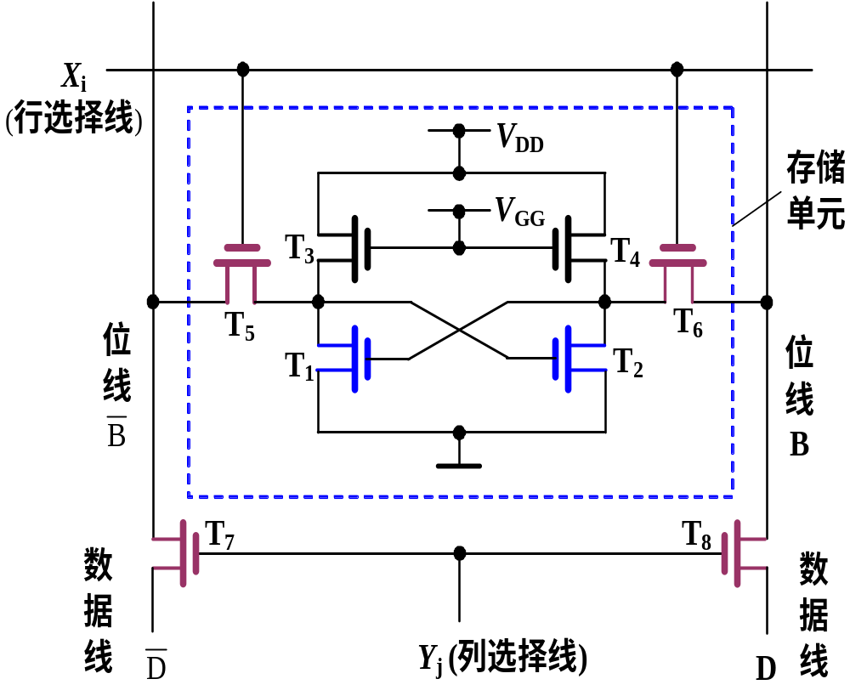
SRAM存储单元
X_{i} =1
  T5、T6导通
  存储单元与位线接通
Y_{j} =1
  T7 、T8导通
  存储单元与数据线接通
  通过数据线读取该单元数据
Notes:
由于MOS管的输入阻抗很高，因此功耗较低，选用MOS管
使用增强型NMOS管（！图中是实线，但是这里是增强管，保证在T1,T2栅极电压低时不导通，否则分析不通），各管导通时的等效电阻为：T3T4>T1T2>T5T6T7T8；在读写操作时电流会忽然增大，特别是当待写入的值与原来存储的值不同时
增强型NMOS 管; T1-8在栅极为高电平时导通；中间T1-T4管部分为核心存储电路。
写过程：
Yj选中，数据线D,/D信号到达位线B,/B;
Xi选中， T5, T6导通，位线信号到达T5右边，T6左边，开始控制T1, T2
因为电路完全对称，分析其中一种情况，即D=1, /D=0，此时T1导通，T2截止，核心区域左侧两管通过大电流，右侧电路无大电流。
写结束后，Xi,Yj不再选通，位线B,/B与核心存储电路隔离，此时由于T2截止，而T4的控制电压为高，因此T4弱导通，相当于T6左边与Vdd连通，电压为高；此电压维持T1导通，相当于T5右边与地连通，电压为低。电路状态维持写入的数据。
读过程：
Xi选中，T5, T6导通，核心存储电路信号到达位线B,/B; Yj选中，位线信号到达D,/D

Slide 16
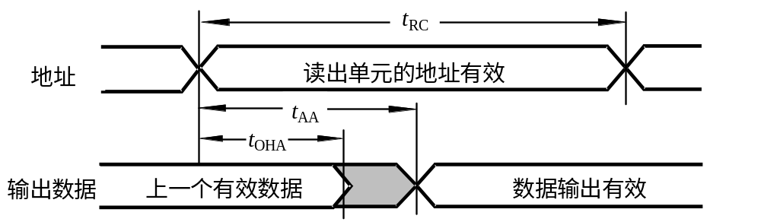
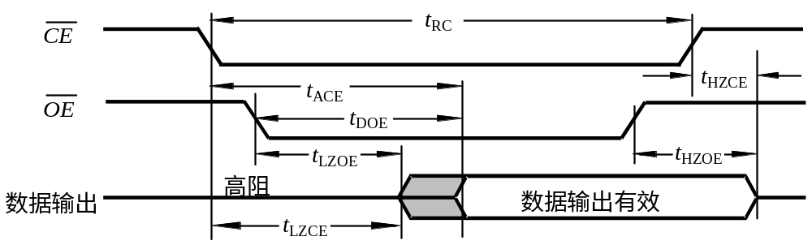
SRAM读操作时序图
（a）地址控制的读操作
（b）片选控制的读操作

Slide 17
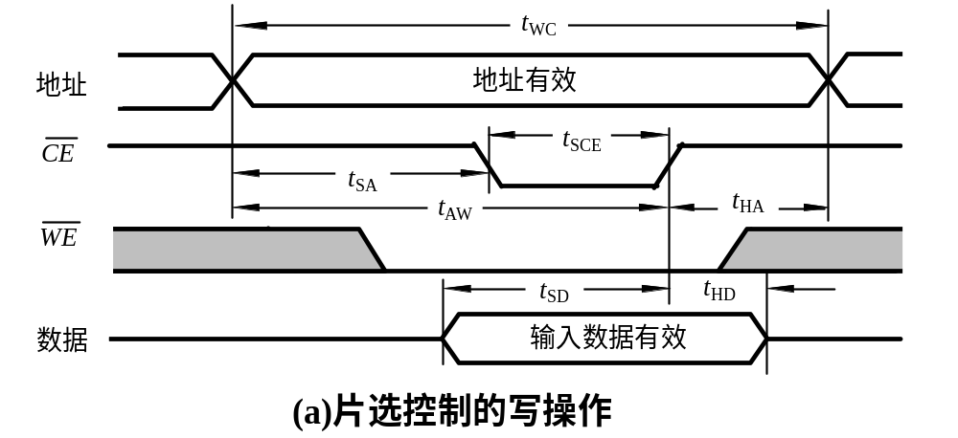
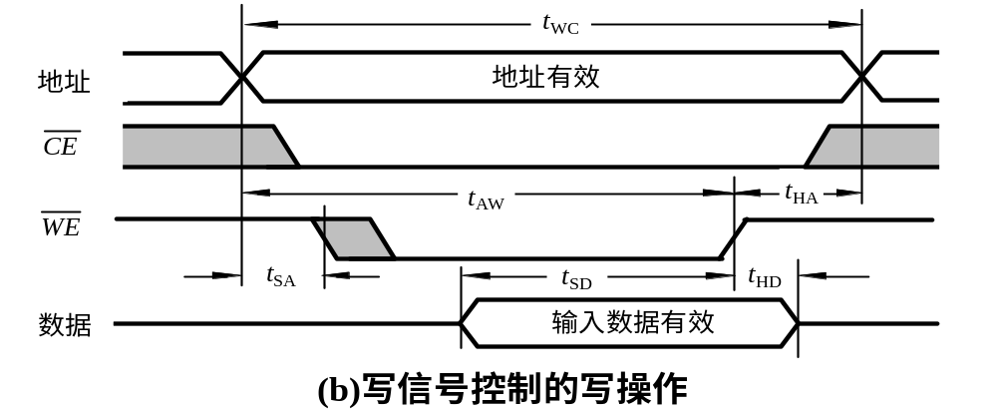
SRAM写操作时序图

Slide 18
DRAM芯片
地址: 决定存储字数
  为减少引脚数，地址分两次输入
数据: 存储字宽度
控制
  WE: 写允许
  RAS: 行地址选通(Row Address Strobe)
  CAS: 列地址选通(Column Address Strobe)
存储容量
= 2^{2m} × n (位)
= 2^{2m} × n / 8 (字节)
A0 ~Am-1
m
DRAM
芯片
D0 ~ Dn-1
WE
n
RAS
CAS

Slide 19
DRAM芯片内部结构
VCC
0
0,0
0,1
0,2
0,3
存储
矩阵
GND
行
地
址
锁
存
器
行
译
码
器
1
1,0
1,1
1,2
1,3
存储
单元
A1~A0
2
2
2
2,0
2,1
2,2
2,3
字线
3
3,0
3,1
3,2
3,3
位线
D0
WE
放 大 与 选 择
RAS
读写控制
0
1
2
3
CAS
列 译 码 器
2
2
列 地 址 锁 存 器

Slide 20
DRAM存储单元
由1个三极管和1个电容组成
  根据电容是否充有电荷来存储一位信息
  T用于控制读写
读写过程
  写
  D_{I}准备好；WE->0；W->1
  读
  W->1, WE->1
  刷新
  W->1；WE->1；R->1
W：字线
T
C
B：
位线
R
Do
WE
D I

Slide 21
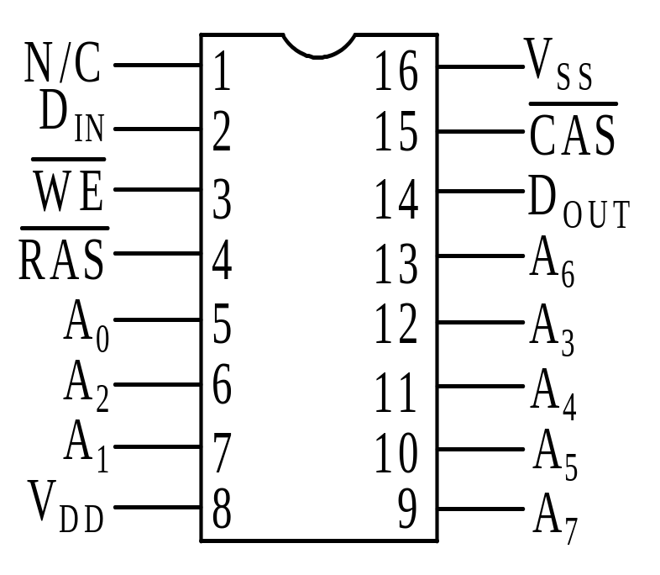
示例: DRAM芯片4164
容量 = 2^{8 x 2} x 1bit = 64Kb
地址: A0～A7
数据: Din，Dout
控制: WE，RAS, CAS
电源和地: Vdd和Vss
A0~A7
8
Din
DRAM
4164
WE
Dout
RAS
CAS
DRAM 4164 逻辑图
DRAM 4164 引脚图

Slide 22
主存容量扩展
由多个存储芯片，构成较大容量的存储器
容量扩展方式：位扩展、字扩展、字位同时扩展
存储器容量
位扩展
芯片容量
P x L
P x N
(N>L)
字扩展
字位同时扩展
存储器容量
M x L
(M>P)
M x N
Notes:
由多个DRAM芯片按容量扩展连接，构成的主存组件/模块(Memory Module)
典型的标准组件类型
SIMM (Single in-line memory module)
DIMM (Dual in-line memory module)
RIMM (Rambus DIMM)
SO-DIMM (Small outline DIMM)
SO-RIMM (Small outline RIMM)

Slide 23
位扩展
方法：除数据引脚外，芯片的其他引脚(地址和控制)并联
例如：用容量为1K×4位的2114构成1K×8位的存储器
A0~A9
A0~A9
A0~A9
10
10
I/O1~I/O4
10
I/O1~I/O4
WE
2114
WE
2114
WE
4
4
CS
CS
CS
4
D0~D3
D4~D7
4

Slide 24
字扩展
方法：除片选引脚外，芯片的其他引脚 (地址、数据、写允许)并联；高位地址经译码选择芯片。例如：用容量为1K×4位的2114构成8K×4位的存储器
10
A0~A9
A0~A9
A0~A9
10
2114
(0)
I/O1~I/O4
10
2114
(1)
I/O1~I/O4
WE
WE
WE
4
4
1
G1
Y0
CS
CS
G2A
3-8
译
码
器
G2B
Y1
C
A12
…
B
A11
A
Y7
A10
D0~D3
4

Slide 25
作业
电子技术基础-数字部分
P351-353：
  7.1.1，7.1.4，7.1.6，7.2.3，7.2.6
补充思考题（不用写）：为什么需要ROM和RAM? 为什么需要两种RAM? 分别用在什么地方? Cache又是什么？

